Slide 1
Проект «Моя семья»
Выполняла: Дубровина Валерия.
Ученица 5 «А» класса.

Slide 2
План работы:
1)Что такое семья?
2)Герб семьи.
3)Состав семьи.
4) Мои родители.
5) Наш девиз.
6) А вот и Я!
7) Моя семья – мои друзья.
8)Пословицы и поговорки.

Slide 3
Что такое семья?
Семья́ — социальный институт, базовая ячейка общества, характеризующаяся, в частности, следующими признаками: союзом мужчины и женщины.

Slide 4
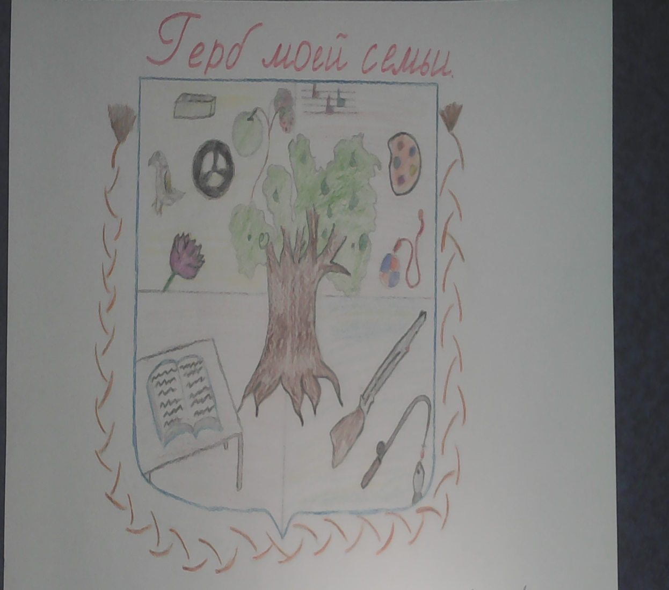
Герб семьи
Герб семьи.
На первой картинке мы видим «Руже и удочку» это картинка чем мой папа любит заниматься. На второй картинке «Скакалка, мячик, музыкальные ноты, акварель» это мои любимые занятия. На третей картинки «птица, руль, ягоды(яблоко, малина, клубника), цветок и стол» это обозначает; птица- это наша животное; руль- это папина работа; все эти ягоды- это мои любимые фрукты; цветок- это я люблю выращивать цветы; стол- это мамино рабочее место. На четвертой картинки изображено «книга на столе» это обозначает что я люблю читать.

Slide 5
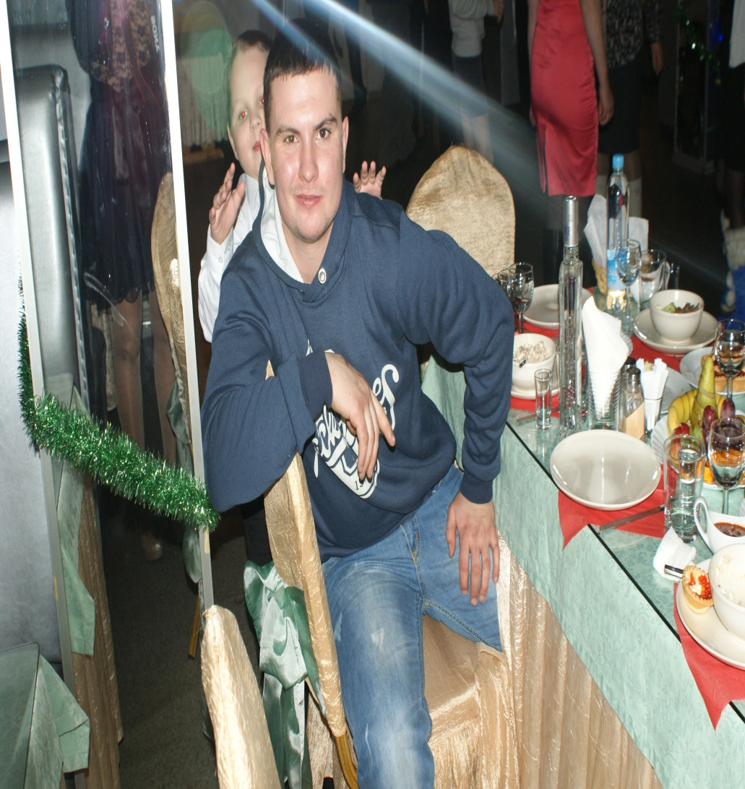
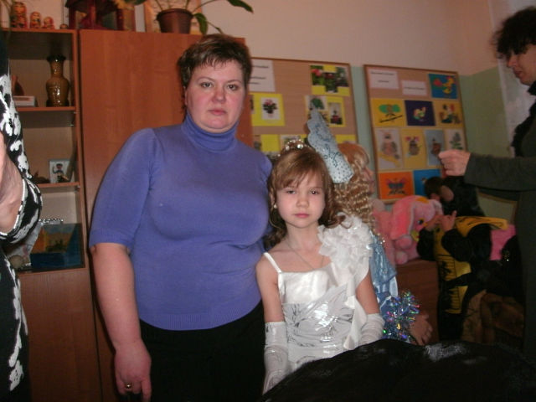
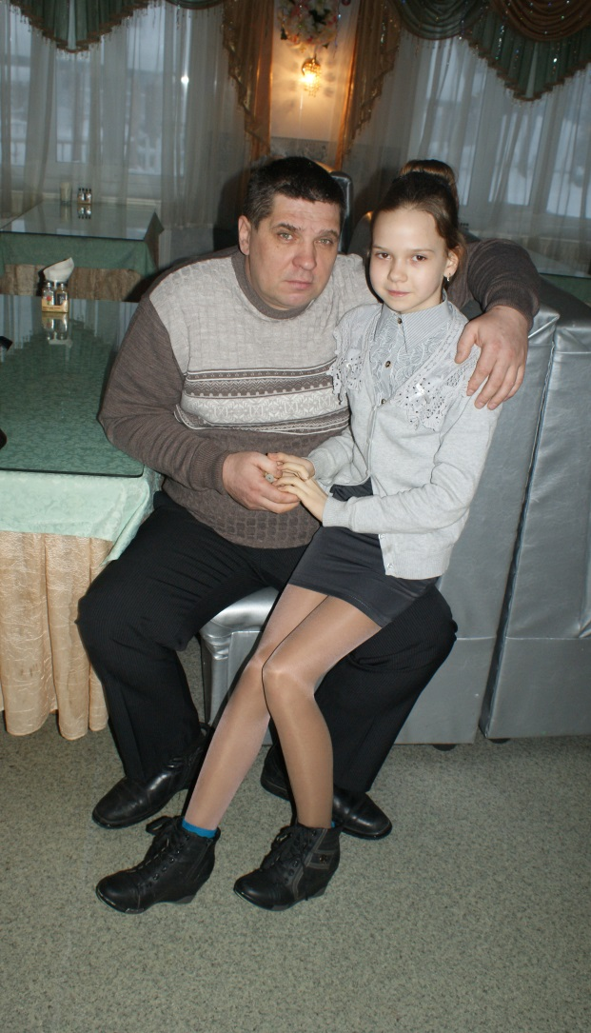
Состав семьи.
В нашей семье 4 человека это мама, папа, брат и я.

Slide 6
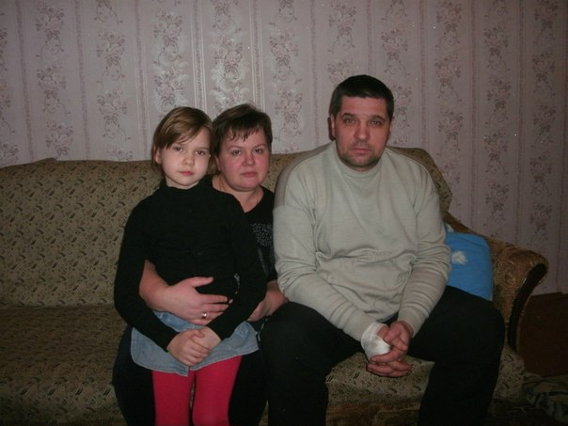
Мои Родители:
Моего папу зовут Дубровин Олег Владимирович. Мою маму зовут Дубровина Наталья Валерьевна.
Мой папа работает в Автошколе. Мама работает в Магазине.

Slide 7
Наш девиз
Наша дружная семья
Очень крепкая как камень
Я ценю в ней каждого
Люблю и уважаю.

Slide 8
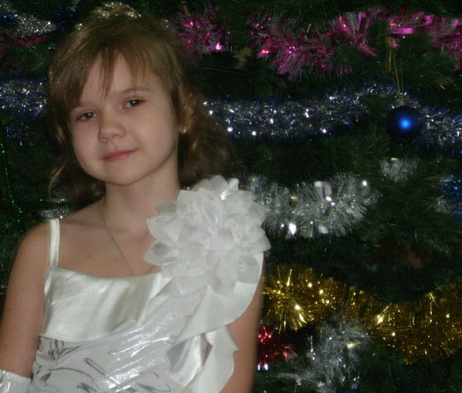
А вот и Я
Я Дубровина Валерия Олеговна.
Родилась: 11.04.2004 год.
Я живу в деревне Афонино, по адресу: ул. Парковая, д. 61.
Учусь: в Афонинской школе.

Slide 9
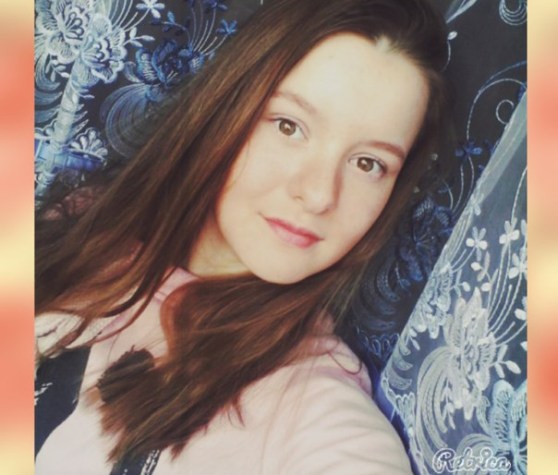
Моя семья – мои друзья.
Моя лучшую подругу зовут Викулова Евгения Евгеньевн.
Ей 13 лет.
Она учится в Средней школе деревне Афонино.

Slide 10
Пословицы и поговорки.
На что и клад, коли в семье лад.
Любовь да совет — так и горя нет.
Вся семья вместе, так и душа на месте.
Семейное согласие всего дороже.
В недружной семье добра не бывает.
В родной семье и каша гуще.
В семье дружат — живут не тужат.
В семье разлад, так и дому не рад.

